Slide 1
Reklama cyfrowa
Podstawy reklamy cyfrowej

Slide 2
Cele nauczania
Uczeń potrafi
Opisać cechy i elementy nowoczesnej reklamy.
Wyjaśnij cechy i zalety reklamy cyfrowej.
Zrozumieć i zastosować model lejka sprzedaży.
Określić grupy docelowe.
Tworzyć skuteczne komunikaty marketingowe.
Identyfikować i opisać najważniejsze media i kanały cyfrowe

Slide 3
Tematy
Reklama cyfrowa
Cechy nowoczesnej reklamy
Wiadomość jest niezbędna
Marketing i reklama zorientowane na klienta
Trendy i perspektywy
Główne formy reklamy cyfrowej
Notes:
3-4 lekcje po 2h

Slide 4

Odnosi się do marketingu za pośrednictwem kanałów online, takich jak strony internetowe, telefony komórkowe, media społecznościowe.
Obejmuje różne formaty multimediów i składa się z tekstu, obrazu, dźwięku i wideo.
Pomaga osiągnąć podobne cele jak tradycyjna reklama (zwiększenie świadomości, zwiększenie sprzedaży, zwiększenie powtarzalności sprzedaży, zwiększenie świadomości marki).
Reklama cyfrowa?
Notes:
To tylko krótkie wprowadzenie do tego, czym jest "reklama cyfrowa" dla tych użytkowników, którzy nie są zaznajomieni z modułem "Wprowadzenie do marketingu cyfrowego". Wymieniony moduł szczegółowo omawia cechy i zalety marketingu cyfrowego.

Slide 5
Aktywność w sali
Może być wykonywana indywidualnie lub w parach.
Cel: uświadomienie studentom szerokiej gamy reklam cyfrowych, z którymi mamy do czynienia na co dzień, oraz zorientowanie się w mediach i kanałach.
Jakie rodzaje reklam cyfrowych widzisz codziennie? Wyszukiwanie w różnych witrynach i mediach (10 minut). Wymień 3 przykłady i wklej je na slajd ppt.
Czym się różnią? Jaki wydaje się być ich cel?
Prezentacja dla grupy.
Notes:
To ćwiczenie pomaga nauczycielowi sprawdzić, jak dobrze uczniowie potrafią identyfikować reklamy jako takie i różne ich rodzaje. Główne media to: 1. reklamy banerowe/wyświetlające, 2. reklamy w wyszukiwarkach, 3. reklamy w mediach społecznościowych, 4. reklamy natywne, 5. newslettery

Slide 6
Reklama cyfrowa
Elastyczność
Tworzenie reklam jest technicznie proste, a reklamy wyświetlają się niemal natychmiast.
Elementy i treść reklam można zmieniać i dostosowywać w dowolnym momencie, gdy kampania jest aktywna.
Kampanie można dostosowywać na podstawie ich wyników.
Możesz dostosować zawartość kreatywną, odbiorców docelowych, czas i częstotliwość oraz budżet.
Reklamy cyfrowe są również dostępne dla mniejszych firm bez znaczących budżetów.
Precyzja
Mogą być wyświetlane w wielu różnych mediach i kanałach.
Pozwala bardzo precyzyjnie określić odbiorców docelowych.
Notes:
W porównaniu z tradycyjnymi mediami (gazety, czasopisma, drukowane broszury, reklamy bezpośrednie, telewizja, billboardy itp. Tradycyjne media mają na celu dotarcie do każdego, kto je zobaczy, podczas gdy w mediach cyfrowych można precyzyjnie kierować reklamy. Na przykład, jeśli sprzedajesz sprzęt outdoorowy, możesz dotrzeć do odbiorców zainteresowanych wędrówkami lub ponownie zaangażować kupujących, którzy przeglądali Twoje produkty, ale jeszcze ich nie kupili. W zależności od formatu możesz również ograniczyć reklamę do określonych pór dnia lub wykluczyć odbiorców, którzy już raz oglądali Twoją reklamę, z ponownego jej obejrzenia.

Slide 7
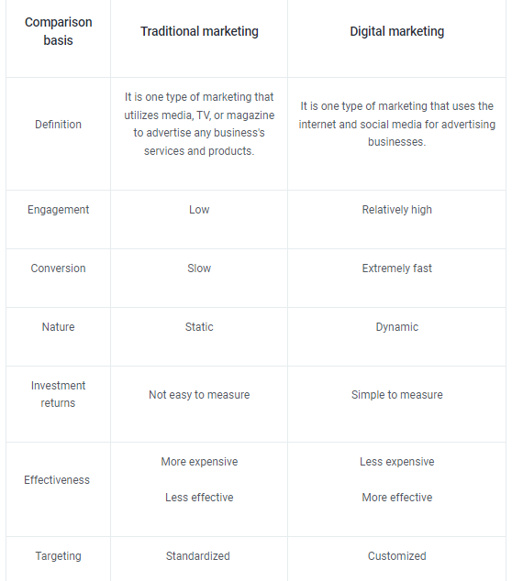
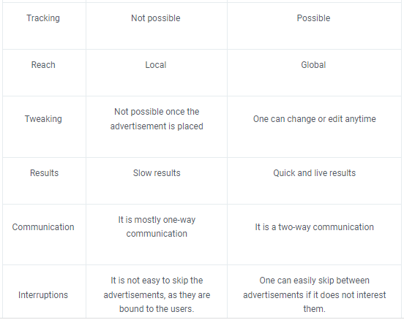
Notes:
Porównanie marketingu tradycyjnego i cyfrowego Źródło: Simplilearn

Slide 8
"Zatrzymanie reklamy w celu zaoszczędzenia pieniędzy jest jak zatrzymanie zegarka w celu zaoszczędzenia czasu".
- Henry Ford
Notes:
Większość firm potrzebuje nowych klientów i zwiększonej sprzedaży. Reklama jest jednym z możliwych sposobów, aby to osiągnąć. Ponieważ jednak reklama i marketing oznaczają wydatki, zawsze aktualne jest pytanie "gdzie uzyskamy najlepsze wyniki dla naszych wysiłków marketingowych/reklamowych".

Slide 9
Cechy nowoczesnej reklamy
Notes:
Istnieje kilka głównych cech charakteryzujących współczesną reklamę. Reklama powinna uzupełniać inne działania marketingowe firmy. Powinna być zawsze planowana z wyprzedzeniem i mieć określone cele, także liczbowe. Ponadto powinna być dostosowana do etapu procesu zakupowego.

Slide 10
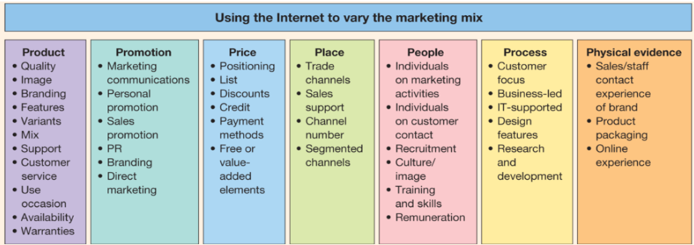
Reklama w cyfrowym marketingu mix
"7P" w digitalu
Chaffey (2012): Marketing cyfrowy - strategia, wdrażanie i praktyka
Zobacz wideo Dave'a Chaffeya na ten temat
Notes:
Wielu studentów może myśleć, że "marketing" i "reklama" to synonimy. "Marketing Mix" obejmuje wszystkie elementy, na których można oprzeć działania marketingowe firmy. Reklama jest częścią "promocji" i synonimem "komunikacji marketingowej".

Slide 11

Reklama - charakterystyka
Reklama jest najważniejszym i najczęściej wykorzystywanym narzędziem komunikacji marketingowej.
Większość organizacji potrzebuje reklamy, aby zaistnieć na rynku i promować swoje produkty lub usługi.
Reklama i widoczność zwykle kosztują, więc istnieje ogromna potrzeba optymalizacji.
Reklama jest kierowana do kanałów i mediów, w których można optymalnie dotrzeć do docelowych odbiorców.
Nośniki te można sklasyfikować jako:
    własne - zapłacone - pozyskane
    tradycyjne - cyfrowe
Notes:
Ważne jest, aby zdać sobie sprawę, że reklama wiąże się z wydatkami, a zatem musi mieć cele. Jednym z podstawowych pytań jest "w jakich mediach/kanałach możemy spotkać się z naszymi klientami?".

Slide 12
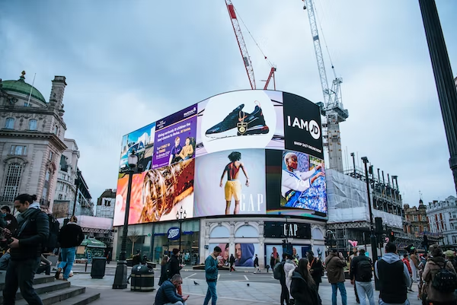
Reklama jest najważniejszym narzędziem promocji
Reklama ma wszechstronne zadania:
informowanie, tworzenie świadomości
budować lub wzmacniać postawy w umysłach odbiorców docelowych
przekonać do zakupu - "być świadomym" to
za mało!
przypomnienie - "wciąż istniejemy”
zwiększenie popytu - "czy wiesz o tej
dodatkowej funkcji”
zwiększenie sprzedaży
popularyzacja i poprawa marki organizacyjnej
Notes:
Dobrym sposobem na skonkretyzowanie tematu jest umożliwienie uczniom samodzielnej analizy reklamy - patrz następny slajd "Ćwiczenie w klasie".

Slide 13
Aktywność w sali
Odnosząc się do poprzedniego slajdu - wyszukaj przykłady różnych typów reklam. Użyj różnych stron internetowych jako źródeł.
Potrzebny czas: 15-20 minut.
Może być wykonywana indywidualnie lub w parach.

Slide 14
Reklama powinna być dostosowana do „lejka marketingowego”
Skąd marketer może wiedzieć, gdzie spotkać się z klientem i co mu przekazać?
Tak zwany lejek marketingowy pomaga to zrozumieć.
  Każdy proces klienta zaczyna się od uświadomienia sobie potrzeby (może to nastąpić
  poprzez różne czynniki: zobaczenie reklamy, wysłuchanie znajomego, przeczytanie mediów społecznościowych lub wiadomości).
  Uzyskanie dodatkowych sygnałów i informacji może zwiększyć zainteresowanie. Na tym etapie istnieje gotowość do otrzymywania dodatkowych informacji dotyczących produktu lub usługi.
  Następnym krokiem jest rozważanie, gdzie potrzeba jest określona, a proces jest rozważany krytycznie.
  Jeśli potrzeba nadal wydaje się realna, a rozwiązania realistyczne, pojawia się intencja
  ... prowadzące do porównania alternatyw.
  Następnie nastąpi decyzja lub zakup.
  Po dokonaniu zakupu klient nadal jest zainteresowany produktem i może stać się jego zwolennikiem.
Notes:
lejek marketingowy ~ lejek sprzedażowy ~ lejek sprzedaży
Czasami kupujemy rzeczy natychmiast (zazwyczaj niedrogie produkty codziennego użytku lub produkty, których używaliśmy wcześniej). Jeśli jednak chodzi o nieznane produkty i usługi, jest to proces, który może trwać dni, tygodnie, a nawet miesiące (samochód, mieszkanie, operacja chirurga).
Lejek marketingowy jest użytecznym narzędziem do strukturyzacji i prezentacji tego procesu. Z biznesowego punktu widzenia poszczególne fazy wymagają różnych rodzajów komunikatów i reklam.

Slide 15
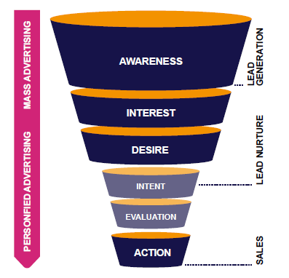
Lejek marketingowy i etapy zakupu
Potencjalny nabywca:
Uświadamia sobie własne potrzeby lub ulega wpływowi określonej marki.
Chce wiedzieć więcej, szuka informacji o marce/produkcie/usłudze.
Wiedza wzrosła; przeważa nad najlepszymi rozwiązaniami.
Porównuje; ocenia; chce być przekonany.
Wybrał najbardziej odpowiednie rozwiązanie; podejmuje decyzję.
Zobacz: wideo (13 minut)
Notes:
Każdy z nas ma doświadczenie z procesami zakupowymi. Pomyśl o tym, jak to było, gdy planowałeś zakup samochodu lub zakładałeś nowy ogród... . Dla marketera bardzo cenne jest zidentyfikowanie charakteru etapów zakupu, a zwłaszcza myśli, wątpliwości i pytań, jakie mają potencjalni nabywcy.

Slide 16
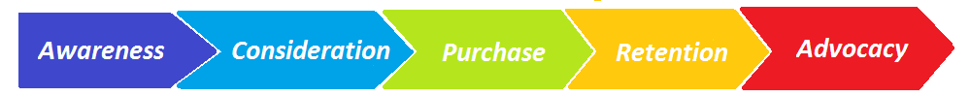
Różne rodzaje reklam na różnych etapach klienta
Klienci są na różnych etapach procesu zakupowego.
Procesy te są przedstawiane jako "podróż klienta" lub "lejek sprzedaży".
"reklama dla mas”
ukierunkowane i spersonalizowane reklamy
Tworzenie świadomości
Przypomnienia
Zwiększenie popytu
Komunikaty wzywające do działania
Zwiększenie sprzedaży
Przypomnienia
Przekonanie
Promocja marki
Wsparcie
Zawartość
Promocja marki
Notes:
Czasami lejek marketingowy jest przedstawiany w kierunku poziomym.

Slide 17
Wiadomość jest niezbędna
"Prawda jest taka, że nikt nie czyta reklam.
Ludzie czytają to, co ich interesuje, a czasami jest to reklama".
- Howard Luck Gossage
Notes:
W reklamie cyfrowej celem jest często osiągnięcie wysokiego współczynnika klikalności (CTR), tj. nie tylko wyświetlenia reklamy, ale także zachęcenie do dalszych kroków, takich jak wejście na stronę internetową.

Slide 18
"Średnio pięć razy więcej osób czyta nagłówek
niż treść. Po napisaniu nagłówka wydałeś osiemdziesiąt centów ze swojego dolara".
- David Ogilvy
Notes:
Czy to prawda...? Co według nas wpływa na ludzi...? Ten temat można omówić w sali. Reklamy, które działają dobrze (= uzyskują wysoki współczynnik klikalności), są dobrymi reklamami. W tym temacie nie ma właściwego "wiecznie aktualnego" rozwiązania, a raczej uwidacznia on wyzwania związane z reklamą.

Slide 19
Jak wygląda dobra reklama?
spójny wygląd i przekaz
  dostosowana do ogólnej strategii firmy
  to tworzy rezonans
skierowana do odpowiednich odbiorców i dla nich istotna
  właściwe osoby we właściwym czasie
godna zaufania i wartościowa
  przedstawia dowody na przydatność
dostępna w odpowiednich punktach kontaktu z klientem
  dowiedz się, gdzie poruszają się Twoi klienci!
mierzalny wpływ
Najlepsze reklamy wszech czasów: https://www.wyzowl.com/best-commercials
https://blog.hubspot.com/marketing/best-advertisements
Notes:
Zanim przejdziemy do "jak tworzyć dobre reklamy", warto zapoznać się z ogólnymi warunkami "dobrej reklamy". Filmy oferują dodatkową wiedzę podstawową.

Slide 20
Proces tworzenia reklam
Zacznij od głównej wiadomości
"Co chcesz powiedzieć?"
(=propozycja wartości, USP)
Utwórz reklamę
(zdjęcie + tekst*)
*copywriting
Zdefiniowanie grupy docelowej
-> zidentyfikuj etap procesu kupującego
-> wykryj kanał, aby spotkać kupującego
Notes:
Proces ten może rozpocząć się od przesłania ("Właśnie rozpoczęliśmy nową działalność", "Mamy nowy produkt") lub od grupy docelowej ("Nasza firma istnieje od nn lat, a teraz chcemy dotrzeć do nowych odbiorców"). Niezależnie od tego, musisz znać swoje przesłanie i grupę docelową (czasami odbiorcy są znani jako pierwsi, a następnie tworzony jest główny przekaz), aby tworzyć atrakcyjne reklamy.

Slide 21
Aktywność w sali
We wszystkich działaniach marketingowych, a w szczególności w reklamie, niezbędne jest określenie propozycji wartości i unikalnej propozycji sprzedaży. Powinny one wyrażać
"Kim jesteśmy i co reprezentujemy?".
Obejrzyj wideo na poprzednich slajdach na początek.
Przypomniej sobie przekonujące propozycje wartości (USP) Podaj niektórych z nich.
Następnie wybierz markę, a następnie określ jej USP.
Notes:
Zazwyczaj jesteśmy bardziej przyzwyczajeni do oglądania propozycji wartości (w reklamach) niż do samodzielnego ich wymyślania. Uczniowie mogą być nieco nieśmiali - uzyskasz lepsze wyniki, jeśli pozwolisz im pracować w parach. W punkcie 3 pamiętaj, że najważniejsze jest, aby każda para coś wymyśliła. Możesz wybrać najlepsze do prezentacji, aby podnieść dobre przykłady i zachęcić uczniów do dobrych USP. I pamiętaj - nie ma dobrych lub złych odpowiedzi - kryterium numer jeden to "czy brzmi to dobrze i przekonująco".

Slide 22

Propozycja wartości i USP
Nadmiar reklam -> klienci chcą szybko wychwycić, co odróżnia dany produkt/usługę od innych.
-> ważne jest, aby pozycjonować i definiować swoją firmę, aby wyróżnić się na tle konkurencji (zdefiniować swoją propozycję wartości).
USP (unique selling proposition; unikalna propozycja sprzedaży) odnosi się do stwierdzenia marketingowego, które odróżnia produkt lub markę od konkurencji
-> do wykorzystania w reklamie i marketingu
Przykłady wideo dotyczące dobrze sformułowanych USP
Notes:
Więcej informacji na ten temat można znaleźć w module 1 Wprowadzenie do marketingu cyfrowego.

Slide 23
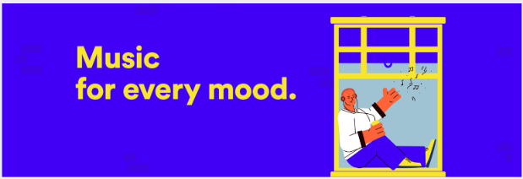

Elementy dobrej komunikacji marketingowej
Odpowiadanie na potrzeby, wartości
i styl klienta.
Opisywanie rozwiązania i korzyści (odróżnić się od konkurencji, jeśli to możliwe).
Powiedz coś oryginalnego.
Zachowaj jasność i zwięzłość.
Więcej przykładów i dalsza lektura na temat „Jak stworzyć przekaz marketingowy?”
Notes:
Slajd przedstawia niektóre cechy dobrej komunikacji marketingowej. Link (na dole) podkreśla tę kwestię, prezentując różne przykłady.

Slide 24
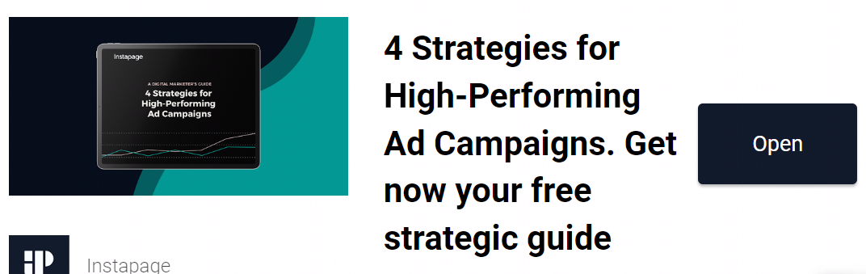
Notes:
Co zawierają dobre reklamy...? Obraz, atrakcyjny tekst, CTA: wezwanie do działania („open").

Slide 25
Reklama zorientowana na cel
"Kreatywność bez strategii nazywana jest sztuką.
Kreatywność połączona ze strategią nazywana jest reklamą".
- Jef I. Richards

Slide 26
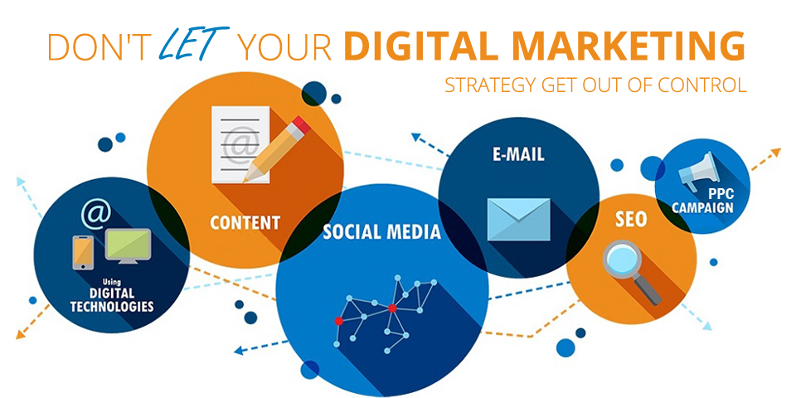
Reklama musi być zgodna ze strategią organizacji
Jakie są nasze ogólne cele?
Co chcemy osiągnąć dzięki naszemu (cyfrowemu) marketingowi?
Kim są nasze grupy docelowe?
Jakie jest nasze przesłanie i gdzie nadajemy?
Notes:
Działania w zakresie marketingu cyfrowego muszą być zgodne z całościową strategią organizacji. Strategia to plan zorientowany na przyszłość, który stara się przewidzieć okoliczności wpływające na zachowanie organizacji. Większość organizacji posiada strategię, jednak mniejszym może jej brakować.

Slide 27
Cele i założenia dotyczące reklamy
Co firma ma nadzieję osiągnąć poprzez marketing (cele promocyjne, usługi, sprzedaż, badania...)?
Wzrost przychodów
Zwiększenie lojalności i satysfakcji klientów
Rekrutacja i zatrzymywanie najlepszych talentów
Innowacje i rozwój produktów
Poprawa świadomości i postrzegania marki
Budowanie silnej marki
Zwiększenie ruchu na stronie internetowej i/lub blogu
Pozyskiwanie nowych klientów
Zachęcanie obecnych klientów do pisania
pozytywnych recenzje
Interakcja z klientami w celu uzyskania informacji zwrotnych z rynku
Wynik
może obejmować więcej niż jeden cel
Cele
muszą być mierzalne i określone
w czasie
Notes:
Każda kampania reklamowa powinna mieć określone cele i założenia.

Slide 28
Przykłady wyników... i KPI*
dostarczanie informacji o produktach
zwiększenie świadomości
kierowanie ruchu do witryny
tworzenie sprzedaży
budować społeczność
Angażowanie klientów do powrotu
wzmocnienie profilu eksperckiego
wzmocnienie marki firmy
liczba kontaktów z klientami
świadomość %
wskaźniki odwiedzin na stronie internetowej
sprzedaż €
liczba członków społeczności mediów społecznościowych
odsetek powracających odwiedzających, czas spędzony na stronie
ankiety dotyczące marki i lojalności, NPS
Notes:
*Kluczowy wskaźnik efektywności (ang. Key Performance Indicator) to skwantyfikowana forma celu. Znaczenie integracji wszystkich działań marketingowych oraz ustalania celów i zadań zostało wyrażone w pierwszej części tej prezentacji. Ten slajd przedstawia kilka alternatywnych celów, które można osiągnąć za pomocą marketingu cyfrowego.

Slide 29
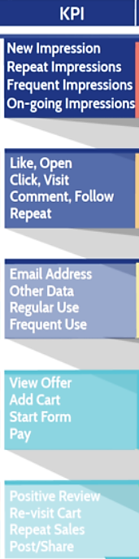
Cele muszą być zgodne z lejkiem marketingowym
Źródło: Skyword
Modiefied from TCSuccess

Slide 30
Marketing zorientowany na klienta i reklama
"Nie działamy w branży kawowej, obsługując ludzi. Jesteśmy w biznesie ludzi,
którzy serwują kawę"
- Howard Schultz, Starbucks
Notes:
Wiele firm, wyróżniających się na swoich rynkach, wybrało "orientację na klienta" jako swoją strategię. Starbucks, Amazon, Apple, ...

Slide 31
Dlaczego marketing i reklama zorientowane na klienta?
Orientacja na klienta to podejście biznesowe, które stawia potrzeby klienta ponad potrzebami firmy.
Firmy zorientowane na klienta rozumieją, że biznes nie będzie prosperował, jeśli nie będzie konsekwentnie poprawiał koncentracji na kliencie.
Wgląd w oczekiwania i satysfakcję klientów umożliwia organizacji usprawnienie procesów
i wyróżnienie się na tle konkurencji.
DLACZEGO:
Zadowoleni klienci to potencjalni rzecznicy, którzy "rozpowszechniają informacje".
Wreszcie, co nie mniej ważne: Dotarcie do nowych klientów jest znacznie droższe niż utrzymanie obecnych.
Dalsze informacje na temat:::
O co chodzi?
Definicje i przykłady.
Notes:
"Orientacja na klienta" to główny nurt, który leży u podstaw wszystkich teorii marketingowych w ostatnich latach.

Slide 32
Aktywność w sali
Wiele firm dąży do bycia "zorientowanymi na klienta", ale tylko nielicznym się to udaje.
Jak ocenić, czy firma jest zorientowana na klienta? W jakich funkcjach można to zaobserwować?
Wymień różnice między "zorientowaniem na klienta" a "niezorientowaniem na klienta".
Jak wyglądają reklamy zorientowane na klienta? Czy możesz wymienić kilka przykładów?
Notes:
Ćwiczenie to można zastosować na początku tematu "Marketing i reklama zorientowane na klienta". Daje to dobrą orientację w temacie.

Slide 33
Kroki, jak zwiększyć orientację na klienta
Upewnij się, że regularnie otrzymujesz opinie klientów:
  "Jak przebiegała interakcja/obsługa klienta?"
  Korzystanie z ankiet i wskaźników.
Wykorzystaj informacje zwrotne do wyznaczania celów i poprawy jakości obsługi klienta.
Monitoruj opinie w mediach społecznościowych i reaguj na nie:
  np. najczęściej zadawane pytania, najczęstsze skargi, dyskusje
  poprawnie zidentyfikuj problem -> zaoferuj linki do dodatkowych informacji -> podziękuj klientowi, przeproś za niedogodności.
Pielęgnuj współczucie i ducha obopólnych korzyści w kontaktach z klientami.
  Obecność z empatią i cierpliwością.
  Koncentracja na doświadczeniu klienta.
Współpraca działu sprzedaży i obsługi klienta.
Czytaj więcej na temat
Notes:
Uwaga: Więcej narzędzi i instrumentów w module "Analityka i monitorowanie".

Slide 34
Praktyczne narzędzia do poprawy jakości obsługi klienta
Głównym celem filozofii zorientowanej
na klienta jest poprawa jego doświadczeń.
Oprócz wcześniej przedstawionych kroków, każda firma powinna skupić się na "poznaniu naszego klienta”.
Następnie przedstawione zostaną dwa instrumenty służące do tego celu:
persona kupującego
podróż klienta.

Slide 35


Persona kupującego
Jak?
Przeprowadzanie badań odbiorców:
  Kto już od Ciebie kupuje? Przeprowadź wywiad
  z niektórymi z nich.
  Przeanalizuj swoją witrynę i media społecznościowe.
  Na przykład: Facebook Audience Insights.
  Zobacz, co robi konkurencja.
Identyfikacja bolączek klientów
  "Słuchanie społecznościowe”
Identyfikacja celów klienta.
Dowiedz się, jak Twoja marka może pomóc.
Jak można się z nim skontaktować? Z jakich wiadomości
i mediów społecznościowych korzystać?
Przekształć swoje badania w persony kupujących.
Szablony:
https://docs.google.com/document/d/1LjXUD2T80m9abqmqQRgJva5Xds3OxLqtmEOXkTX_wpI/edit
https://www.impactplus.com/blog/great-buyer-persona-examples-free-template
Więcej informacji: https://blog.hootsuite.com/buyer-persona/

Slide 36
Dlaczego?
Jak złożyć wniosek?
Możesz przyciągnąć uwagę potencjalnych klientów, oferując im interesujące treści lub pomagając im.
Doskonały sposób na tworzenie ukierunkowanych, interesujących i znaczących treści.
Klienci oczekują spersonalizowanych treści.
Buyer persona to model - fikcyjna persona - która opisuje typowego klienta
UWAGA! Osoba kupująca NIE jest "mężczyzną w wieku 30-50 lat".
Mów do swojej postaci jej własnym tonem głosu.
Tworząc treści, zawsze należy pamiętać o tym, co jest ważne dla klienta (a nie dla firmy).
Uzyskasz lepsze wyniki w SEO i SEA, gdy zaplanujesz słowa kluczowe dla swojej persony (np. Painpoints).
Udostępniając treści w mediach społecznościowych, możesz precyzyjnie kierować reklamy do swojej osoby (np. zgodnie z jej zainteresowaniami).
Notes:
Tematy "Persony nabywcy" i "Jak je stosować" w reklamie zostały przedstawione w źródłach wymienionych na poprzednim slajdzie.

Slide 37
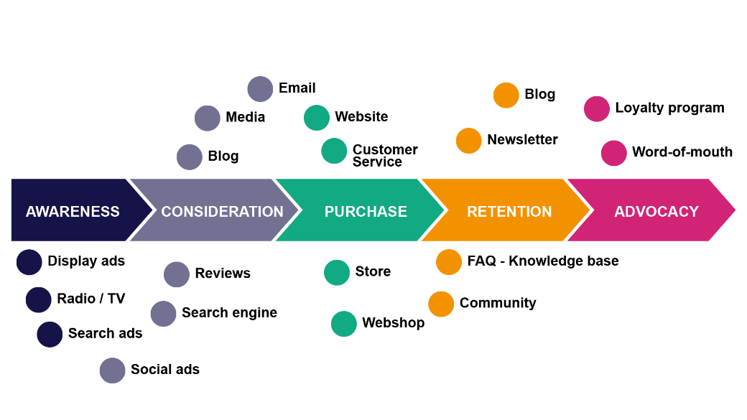
Customer journey: CJ
Podróż klienta jest ściśle powiązana z wcześniej przedstawionym lejkiem marketingowym
Korzystając z CJ, możemy zidentyfikować etapy procesu zakupowego z punktami styku, w których klient wchodzi w kontakt z firmą
Pomaga to zasadniczo w planowaniu przekazów reklamowych i wyborze mediów
w celu optymalnego dotarcia do odbiorców docelowych.
Źródło: Roberta Cinus

Slide 38
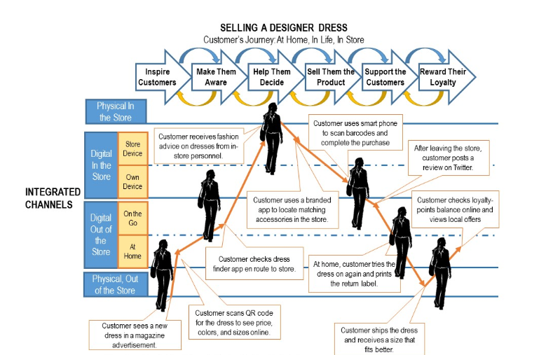
Przykład „podróży klienta”
Źródło: Chaffey, 2020 (oryginał: Boston Consulting Group)
Notes:
Ta ilustracja, związana z "zakupem sukienki od projektanta", przedstawia kanały i punkty kontaktu z klientem oraz rodzaj sygnałów, które są zaangażowane w ten proces. W ten sposób można opracować "podróż klienta" dla dowolnego produktu lub usługi.

Slide 39
Aktywność w sali
Cyfrowa podróż klienta
W procesie planowania "jakiego rodzaju reklamy" i "w jakich mediach/platformach je publikować", bardzo przydatne jest określenie podróży klienta i punktów kontaktu z klientem dla danej firmy.
Pomyśl o firmie i produkcie lub usłudze
Ustal określoną personę kupującego
Jak może wyglądać ta podróż? Jakie kroki wchodzą w grę?
Wymień cyfrowe punkty kontaktu, idealne dla firmy, aby spotkać się z klientem.
Notes:
Ćwiczenie to może być wykonywane indywidualnie lub w parach. Można je również wykorzystać jako zadanie wstępne w celu zorientowania się w wykładzie.
Wskazówki: w tym ćwiczeniu bardzo przydatne i warte zastosowania są poprzednie slajdy i źródła internetowe. Jeśli chodzi o punkt 1 (wybór), zasugeruj uczniom, aby wybrali konsumenta trwałego, ponieważ zazwyczaj wiąże się to z dłuższym i wieloetapowym procesem (na przykład: wyjazd wakacyjny, samochód, mieszkanie, hobby).

Slide 40
Trendy i perspektywy

Slide 41

Udział mediów cyfrowych w reklamie rośnie
Ze względu na konkurencję, wydatki reklamowe organizacji stale rosną, począwszy od 2017 roku
Udział mediów cyfrowych rośnie, choć tradycyjne media nadal są wykorzystywane
Wykres przedstawia średnią dla wszystkich reklamodawców
Uwaga: ogromne różnice między różnymi typami organizacji
Źródło: Statista (2022)
Notes:
Jakie rodzaje organizacji korzystają z tradycyjnych kanałów medialnych? Na przykład: lokalne sklepy i firmy usługowe.
Kto wyróżnia się w mediach cyfrowych? Na przykład: firmy eCommerce.
Oczywiście większość organizacji korzysta zarówno z mediów tradycyjnych, jak i cyfrowych (marketing wielokanałowy)

Slide 42
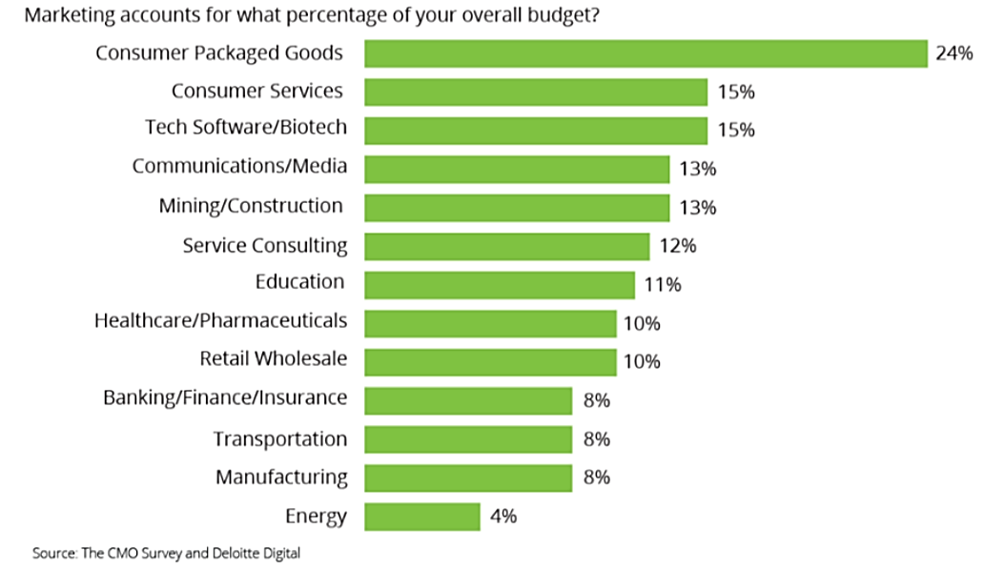
Niektóre firmy promują więcej niż inne
Potrzeba promocji jest niezbędna, gdy istnieje duża konkurencja (np. artykuły spożywcze, elektronika użytkowa itp.).
Większe firmy przeznaczają większą część swojego całkowitego budżetu na marketing.
Ogólnie rzecz biorąc, firmy B2C wydają wyższe budżety niż firmy B2B
Źródło: Merehead, 2021 r.
Notes:
Zjawisko to jest widoczne również w przypadku różnych mediów. Niektóre firmy wydają się dużo inwestować w reklamę (np. krajowe firmy spożywcze, duże biura podróży, sprzedawcy samochodów, sprzedawcy towarów specjalnych), podczas gdy inne inwestują mniej, koncentrując się na określonych mediach i kanałach związanych z grupą docelową. Firmy B2B są tego przykładem.

Slide 43
Trendy i perspektywy na przyszłość
Trend:
W miarę jak umiejętności marketingu cyfrowego stają się "umiejętnościami wszystkich", przewaga konkurencyjna maleje, a wszyscy konkurenci robią to samo.
Do rozwiązania:
Jak wyróżnić się wśród konkurencji? Czy nowe platformy reklamowe zaoferują lepsze opcje targetowania?
Trend:
Korzystanie z wyszukiwarek przekształca się z wyszukiwania słów w wyszukiwanie oparte na wideo i wyszukiwanie oparte na lokalizacji. Jednocześnie coraz częściej sztuczna inteligencja jest wykorzystywana do strukturyzowania baz danych.
Do rozwiązania:
Które punkty kontaktu z klientem zyskają na znaczeniu?
Trend:
Rosnące regulacje -> Przyszłość bez plików cookie ...?
-> Jak reklamodawcy mogą dotrzeć do odbiorców docelowych bez tych danych?
Do rozwiązania:
Alternatywne metody określania tożsamości potencjalnych odbiorców reklam?
Więcej informacji:
https://www.theperspective.com/debates/businessandtechnology/the-perspective-on-digital-marketing/
Notes:
Reklama cyfrowa podlega ciągłym zmianom wynikającym z wynalazków technicznych, postępu mediów i kanałów, prawodawstwa itp. Dlatego slajd przedstawia tylko kilka ujęć i przykładów. Więcej można znaleźć w linku do dalszej lektury, również przy użyciu słów wyszukiwania "postęp / zmiany w reklamie cyfrowej

Slide 44
Główne formy reklamy cyfrowej

Slide 45
REKLAMA W WYSZUKIWARKACH (SEA)
REKLAMA
W SOCIAL MEDIA
  Facebook, Instagram (Meta)
  Youtube, LinkedIn, blogi, TikTok itp.
REKLAMA DISPLAYOWA
W sieciach reklamowych
STRONA
(strona docelowa,
zawartość,
analityka)
W różnych mediach i kanałach można dotrzeć do szerokiego zakresu grup docelowych.
Różne formy reklamy pozwalają osiągnąć różne cele.
W reklamie cyfrowej głównym celem jest często doprowadzenie odwiedzających do strony internetowej firmy.
Notes:
Wreszcie w tym podmodule przedstawiono przegląd głównych cyfrowych platform reklamowych. Bardziej szczegółowe informacje i praktyczne instrukcje zostaną przedstawione w kolejnych podmodułach.

Slide 46
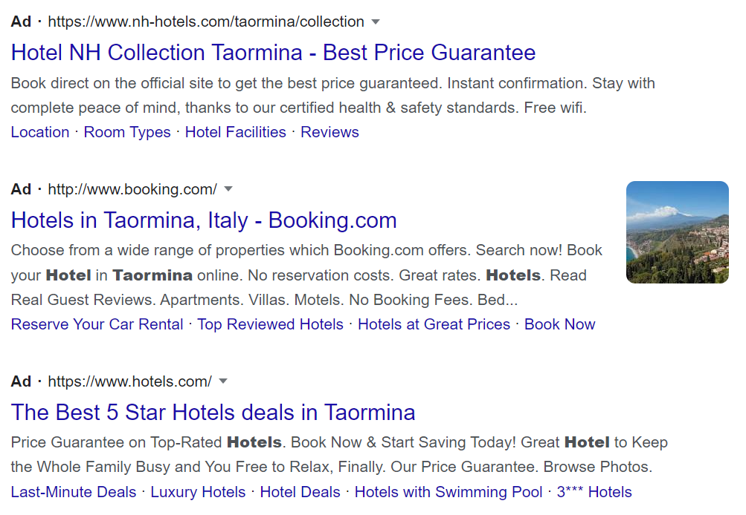
Reklama w wyszukiwarkach SEA
SEA: search engine advertising
umożliwia firmie pozycjonowanie na górze strony wyników wyszukiwania (SERP: search result page) jako reklama w wynikach wyszukiwania
łączy reklamę z wynikami wyszukiwania, które odnoszą się do wybranych słów kluczowych
korzyść: nowa witryna lub produkt może uzyskać pozycję na pierwszej stronie wyników („Top10” wyników)
dostępna z niskim budżetem
łatwa w zarządzaniu
reklamy w wyszukiwarkach
Notes:
Możliwość samodzielnego tworzenia i publikowania reklam cyfrowych na platformie Google jest zaletą dla małych organizacji, ponieważ domy mediowe nie są potrzebne. Ponadto tego typu reklamy mogą być uruchamiane przy niskich budżetach (nawet 10-100 €).

Slide 47

Reklama displayowa
Obejmuje różne formy reklamy, umożliwiając firmie uzyskanie widoczności w szerokim zakresie mediów cyfrowych.
Reklamy displayowe (banerowe), reklamy wideo, reklamy w aplikacjach, reklamy w sklepach itp.
Może dotrzeć do określonych odbiorców poprzez targetowanie.
Potencjalny sposób na zwiększenie świadomości marki poprzez dotarcie do potencjalnych klientów, którzy jeszcze jej nie znają.
Dostępna przy niskim budżecie.
Łatwość zarządzania.
Notes:
PPC (Pay Per Click) obejmuje szereg reklam w różnych mediach i kanałach. Mogą one znajdować się na stronach internetowych, w publikacjach, mediach, filmach i aplikacjach, umożliwiając Twojej firmie dotarcie do określonych odbiorców docelowych. Większością z nich można zarządzać za pośrednictwem Google. Zostały one przedstawione w następnym podmodule.

Slide 48

Reklama w social media
Może być prowadzona na wszystkich platformach mediów społecznościowych.*
Umożliwia nawiązanie kontaktu z nieznanymi wcześniej odbiorcami.
Pozwala na dotarcie do starannie wyselekcjonowanych odbiorców docelowych, w oparciu o ich osobiste profile, zachowania i zainteresowania.
Dostępna przy niskich budżetach
Łatwa w zarządzaniu.
*W tym module skupiamy się na platformach Meta (Facebook, Instagram); jednak praktyka reklamowa jest bardzo podobna na wszystkich platformach mediów społecznościowych.
Notes:
"Media społecznościowe" obejmują różne platformy. Wspólne dla nich jest to, że różne grupy i typy ludzi publikują, komentują i śledzą historie, zdjęcia, filmy i inne treści w celu ich publicznego udostępnienia. "Media społecznościowe" oferują wszechstronne media i kanały dla szerokiego zakresu zainteresowań, w tym hobby, tematów osobistych oraz kwestii związanych z pracą i biznesem. Oznacza to, że można tam znaleźć grupy i osoby o określonych zainteresowaniach.

Slide 49



W tym podmodule wprowadzono podstawy reklamy i cyfrowych platform reklamowych.
W kolejnych dwóch modułach zapoznasz się z przygotowaniami, których wymaga większość kampanii, a także jak tworzyć reklamy
na platformach Google i Meta oraz newslettery.
1. podstawy
reklamy
2. Przygotowanie do
reklama cyfrowa
3. Wykonanie
kampanie cyfrowe

